Slide 1
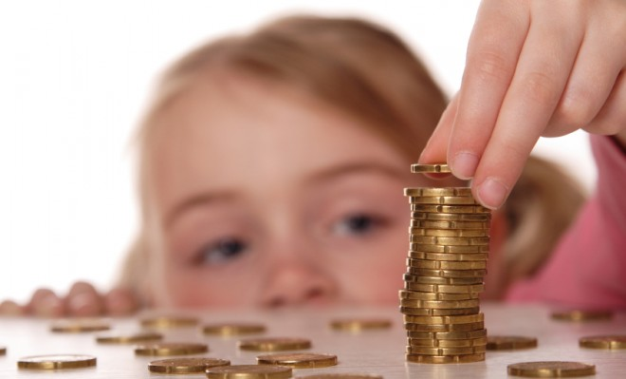
教孩子如何理財
Teach kid about Finance
Notes:
Introduction

Slide 2
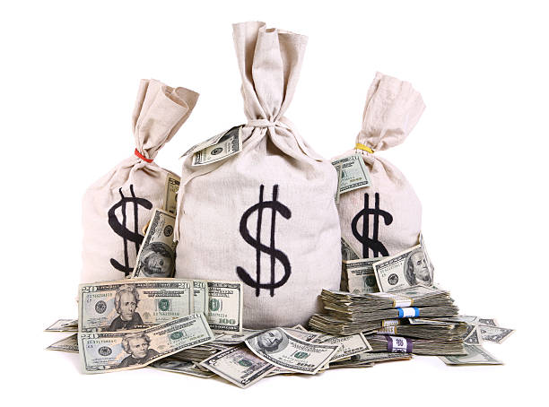
有錢不是萬能，沒錢卻萬萬不能
錢 可以 買 到‘藥物’，但 買 不 到‘健康’；
錢 可以 買 到‘美食’，但 買 不 到‘食慾’；
錢 可以 買 到‘床’，但 買 不 到‘睡眠’；
錢 可以 買 到‘珍貴 首飾’，但 買 不 到‘美’；
錢 可以 買 到‘娛樂’，但 買 不 到‘愉快’……
錢 可以 買 到‘夥伴’，但 買 不 到‘朋友’
香港 作家 孫 淡 寧 《水車 集》

Slide 3
聖經中談論到金錢、財富, 比提到天堂、地獄的事更多. 新舊約聖經中文和合本譯本共有1,189章, 31,124節, 931,698字, 在31,124節談到最多的主題是什麼? 聖經中約有500節經文談到禱告, 約有500節經文提到信心. 聖經有關預言的經節約有8352節, 預言在聖經中佔了27% 即有1/4以上. 你可知道？聖經有多少經節, 論及”金錢、財富” ? 主耶穌的比喻裡, 有多少與金錢有關? 有超過2350節經文, 是與錢財有關. 主耶穌曾說過38個比喻, 其中是有16個是與錢財有關.
如果 我們 對 金錢 有 扭曲 的 價值觀，就 很 容易 對 人 有 偏見。舉 個 例，有 錢 人 可能 會 認為 窮人 之 所以 窮 是 因為 懶惰，貧窮 的 人 則 可能 認為 有 錢 人 都 很 貪財。

Slide 4
誠 實 人 必 多 得 福 、 想 要 急 速 發 財 的 、 不 免 受 罰 。（箴言 28:20）
耶和華所賜的福, 使人富足,並不加上憂慮. (箴言 10:22)
不 要 勞 碌 求 富 、 休 仗 自 己 的 聰 明 。你 豈 要 定 睛 在 虛 無 的 錢 財 上 麼 ． 因 錢 財 必 長 翅 膀 、 如 鷹 向 天 飛 去 。（箴言 23:4-5）
一個人不能事奉兩個主；不是惡這個，愛那個，就是重這個，輕那個。你們不能又事奉神，又事奉瑪門（瑪門：財利的意思）。（馬太福音6:24）

Slide 5
教導孩子聖經的理財觀
得到 Receiving
儲蓄 Saving
使用 Spending
奉獻 Offering
給予 Giving

Slide 6
1. 得到 Receiving
手懶的、要受貧窮．手勤的、卻要富足。
（箴言10:4）
總要勞力、親手作正經事、就可有餘、分給那缺少的人。
（以弗所書4:28)
感恩 － 各樣美善的恩賜和各樣全備的賞賜都是從上頭來的．從眾光之父那裡降下來的；在他並沒有改變，也沒有轉動的影兒。（雅各書 5:17）
知足 － 只要有衣有食，就當知足（提前6:8）

Slide 7
零用錢
為什麼給零用錢？
如何給零用錢？
零用錢和做家事有什麼關係呢？
其他收入－
壓歳錢
特別服務：洗車⋯
打工賺錢

Slide 8
2. 儲蓄 Saving
螞蟻是無力之類，卻在夏天預備糧食。（箴言30:25）
不勞而得之財必然消耗；勤勞積蓄的，必見加增。（箴言13:11）
不要為自己積儹財寶在地上；地上有蟲子咬，能銹壞，也有賊挖窟窿來偷。只要積儹財寶在天上；天上沒有蟲子咬，不能銹壞，也沒有賊挖窟窿來偷。（馬太6:19）

Slide 9
存錢
為什麼存錢？
應該存多少錢？
存在那裡？
小豬存錢筒、竹筒
媽媽銀行
真正銀行

Slide 10
3.使用 Spending
神賜人貲財豐富、使他能以喫用、能取自己的分、在他勞碌中喜樂．這乃是 神的恩賜。(傳道書5:19)
主人說：好，你這又良善又忠心的僕人，你在不多的事上有忠心，我要把許多事派你管理；可以進來享受你主人的快樂。（馬太福音 25:23）

Slide 11
花錢
什麼東西要自己出錢？
如何分配金錢的使用？
支出預算丶財務紀錄？
教導孩子使用信用卡？

Slide 12
4. 奉獻 Offering
各人要隨本心所酌定的，不要作難，不要勉強，因為捐得樂意的人是神所喜愛的。（哥林多後書9:7）
因為眾人都是自己有餘，拿出來投在捐項裡，但這寡婦是自己不足，把他一切養生的都投上了。（路加21:4）

Slide 13
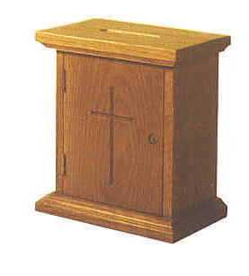
奉獻
父母親的榜樣
孩子也有什一奉獻
學習信心的奉獻

Slide 14
5. 給予 Giving
記念主耶穌的話，說：施比受更為有福。（使徒 20:35）
神能將各樣的恩惠多多的加給你們，使你們凡事常常充足，能多行各樣善事。如經上所記：他施捨錢財，賙濟貧窮；他的仁義存到永遠。（哥林多後書 9:8-9）

Slide 15
給予
不以自我為中心
看到別人的需要
滿足不是擁有多少，而是能給多少
父母親的榜樣

Slide 16
一：不可貪財：
提摩太前書6:10 貪財是萬惡之根!有人貪戀錢財，就被引誘離了真道，用許多愁苦把自己刺透了。
二：常存知足：
提摩太前書6:6/8 然而，敬虔加上知足的心便是大利了，因為我們沒有帶什麼到世上來，也不能帶什麼去，只要有衣有食，就當知足。
三：積財在天：
馬太福音6:19/21 不要為自己積攢財寶在地上，地上有蟲子咬，能鏽壞，也有賊挖窟窿來偷;只要積攢財寶在天上，天上沒有蟲子咬，不能鏽壞，也沒有賊挖窟窿來偷。因為你的財寶在哪裏，你的心也在那裏。
四：主為至寶：
腓立比書3:8 不但如此，我也將萬事當作有損的，因我以認識我主基督耶穌為至寶。我為他已經丟棄萬事，看作糞土，為要得著基督。

